Slide 1
CCI 프로그램
데이터를 활용하여 인권 문제 해결하기
아이디어 생성을 위한 수업
초등학교 5-6학년

Slide 2
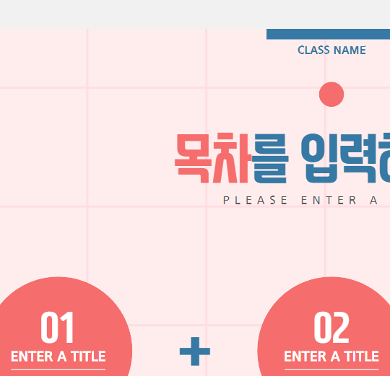
목차
데이터를 활용하여 인권 문제 해결하기
01
문제 이해
인권 침해 문제
알아보기
02
해결 탐구
인권 침해 문제의 원인을 분석하여
홍보 자료 구상하기
03
결정 실행
인권 보호를 위한
홍보 자료 만들기
04
학습 적용
메타버스 플랫폼을 활용하여 홍보 자료 발표하기
초등학교 5-6학년

Slide 3
데이터를 활용하여 인권 문제 해결하기: 문제 이해
01
02
03
문제 제시하기
문제 인식과 공감하기
목표 확인하기
정인이 사건 관련 영상 시청하기
이러한 사건이 발생하는 이유는 무엇일까?
가장 많이 발생하는 인권 침해 문제는 무엇일까?
문제 해결의 목표 설정하기

Slide 4
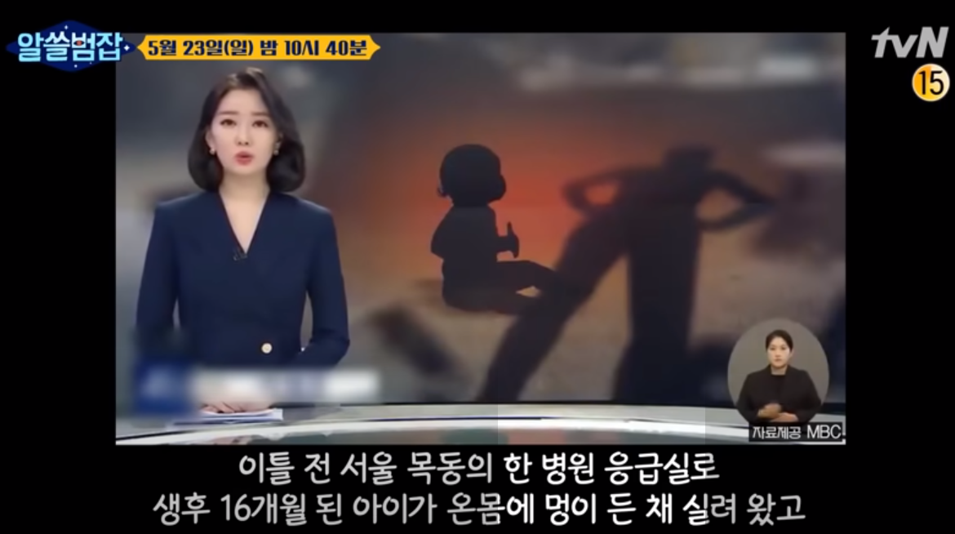
정인이 사건에 대해 알고 있나요?
문제 제시하기
https://www.youtube.com/watch?v=9E0odEEteUA

Slide 5
정인이 사건에 대해 알고 있나요?
문제 제시하기
- 어떤 생각 또는 느낌이 드나요?
- ‘정인이 사건’과 같은 일이 발생하는 이유는 무엇일까요?
- 지난 시간에 알아본 ‘세계 인권 선언문’의 30개 조항 중 ‘정인이 사건’은 어떤 조항과 관련이 있을까요?

Slide 6
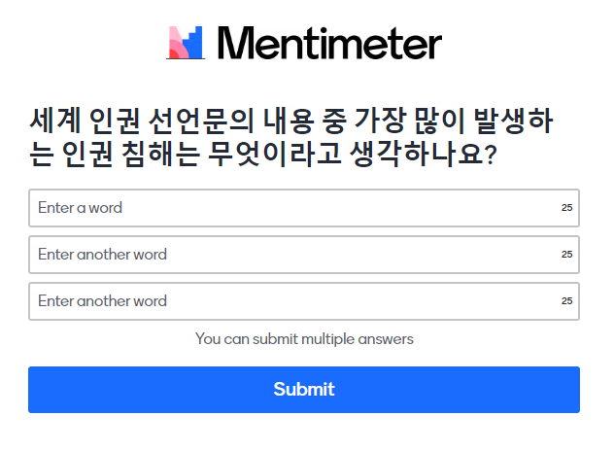
가장 많이 발생하는 인권 침해는 무엇이라고 생각하나요?
문제 인식과 공감하기
‘세계 인권 선언문’을 참고하여 멘티미터로 여러분의 생각을 남겨주세요.
https://www.mentimeter.com

Slide 7
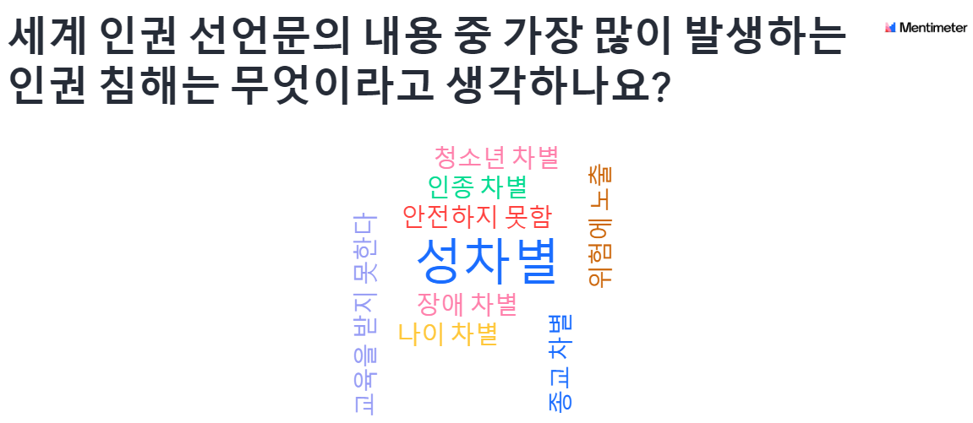
가장 많이 발생하는 인권 침해는 무엇이라고 생각하나요?
문제 인식과 공감하기
우리 반 친구들의 설문 결과를 확인해 봅시다.

Slide 8
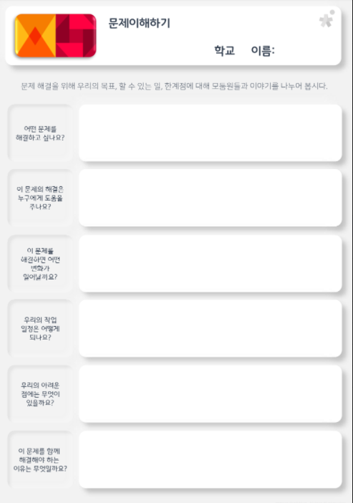
CC(협력지능) 플레이북을 활용하여 해결할 문제를 정리해봅시다.
문제 인식과 공감하기

Slide 9
인권 침해 문제는 왜 해결해야 할까요?
문제 인식과 공감하기
문제 해결의 필요성을 확인하고, 공감대를 형성해 봅시다.
학생 답변 예시
- 안심하고, 안전하게 생활할 수 있는 환경이 만들어진다.
- 차별받지 않고, 자유로운 생활을 할 수 있다.
- 차별받지 않고, 평등한 생활을 할 수 있다.

Slide 10
인권 침해 문제는 왜 해결해야 할까요?
목표 확인하기
문제 해결의 목표를 설정해 봅시다.
문제 해결의 목표
인권 침해가 발생하는 원인을 파악하고,
인권을 보호하기 위한 홍보 자료를
만들어 메타버스에 홍보하기

Slide 11
데이터를 활용하여 인권 문제 해결하기: 해결 탐구
01
02
03
04
목표 인식, 데이터와
협력 자원 파악하기
협력 방법과 도구
살펴보기
현재 상황 분석하기
해결책 탐색하기
최종 목표 확인하기
데이터와 협력 자원 파악하기
협력 도구 선정하기
협력 도구 학습하기
데이터 수집, 문제의 원인 분석하기
해결책 탐색하기

Slide 12
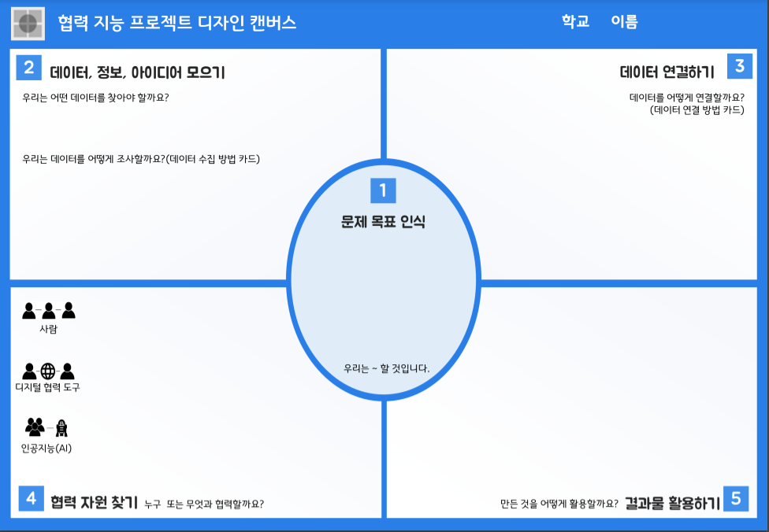
협력 지능 프로젝트를 디자인 해봅시다.
목표 인식하기, 데이터와 협력 자원 파악하기

Slide 13
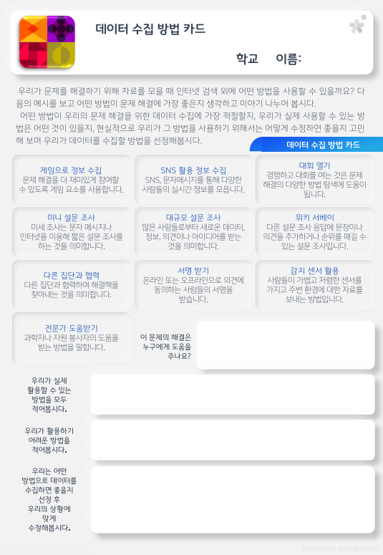
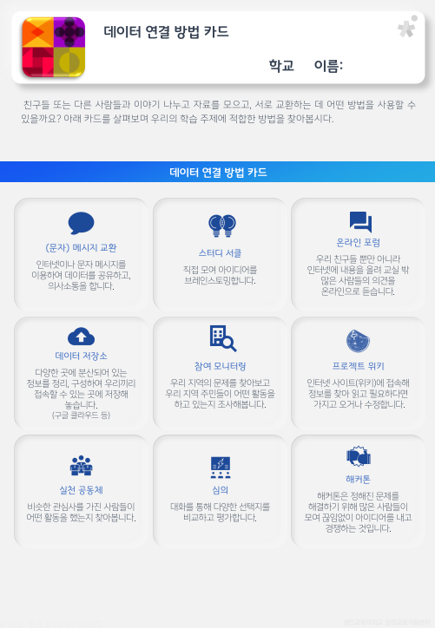
협력 지능 프로젝트를 디자인 해봅시다.
목표 인식하기, 데이터와 협력 자원 파악하기

Slide 14
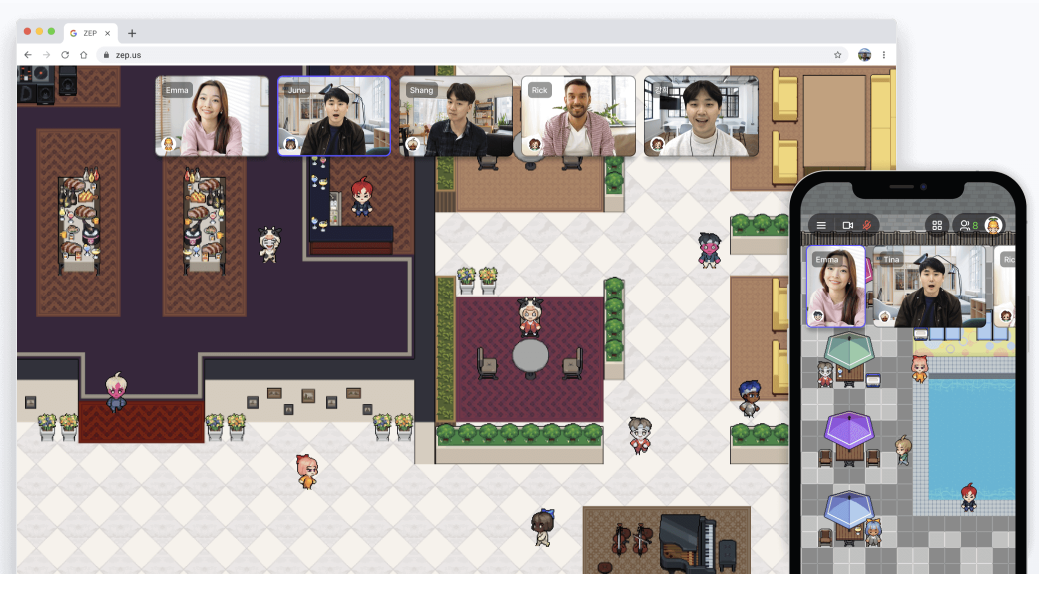
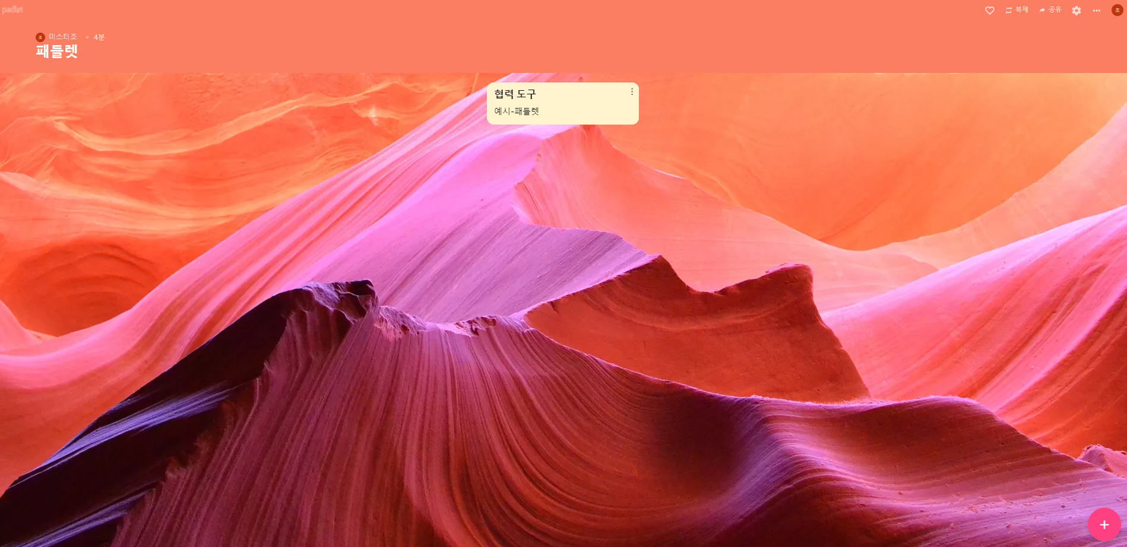
협력 방법과 도구를 선정해 봅시다.
협력 방법과 도구 살펴보기
메타버스 플랫폼 ‘ZEP’
패들렛

Slide 15
협력 방법과 도구를 선정해 봅시다.
현재 상황 분석하기
데이터를 수집하고, 이를 바탕으로 문제의 원인, 사례 등을 분석해 봅시다.
‘멘티미터’를 통하여 모둠에서 정한 인권 침해 문제의 원인 데이터를 수집, 분석

Slide 16
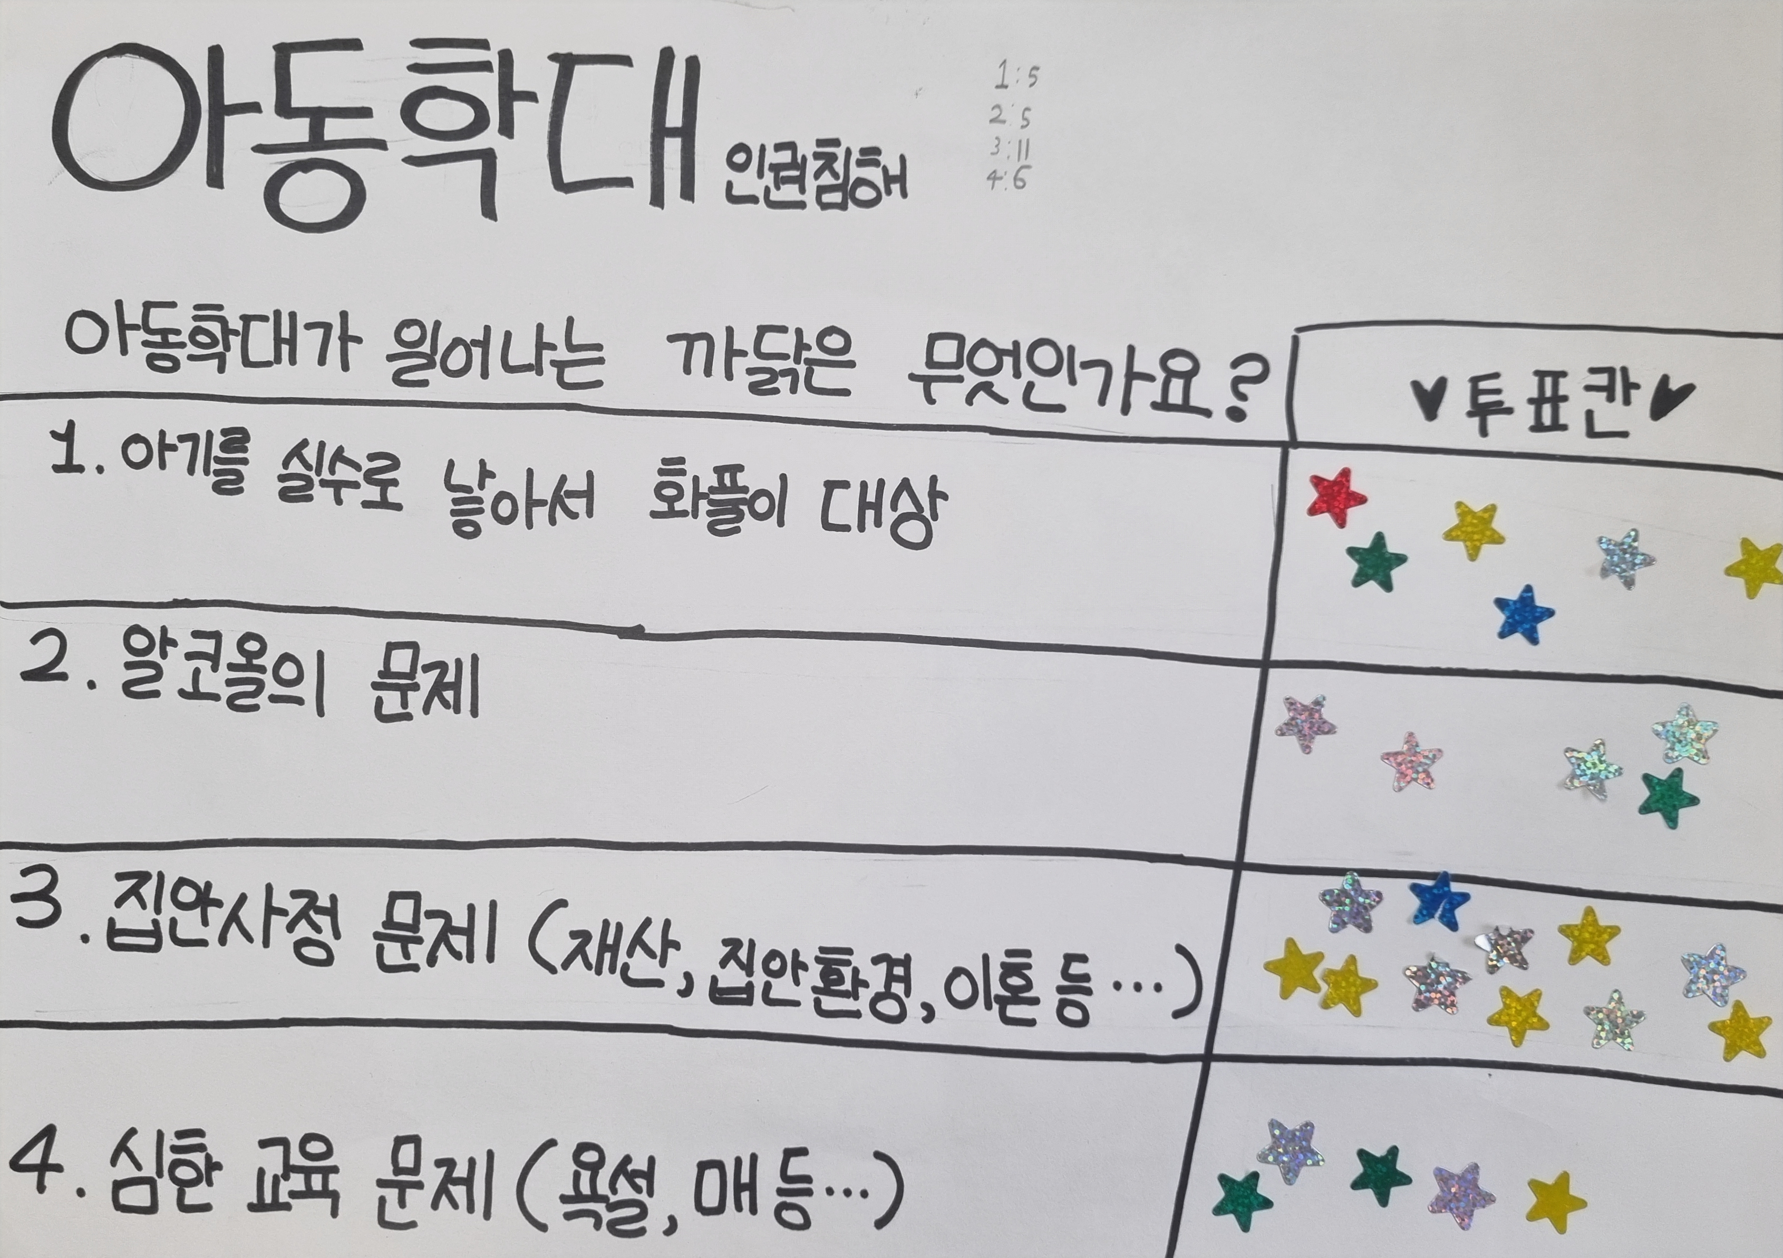
협력 방법과 도구를 선정해 봅시다.
현재 상황 분석하기
데이터를 수집하고, 이를 바탕으로 문제의 원인, 사례 등을 분석해 봅시다.
직접 설문 조사표를 만들어 인권 침해 문제의 원인 데이터를 수집, 분석

Slide 17
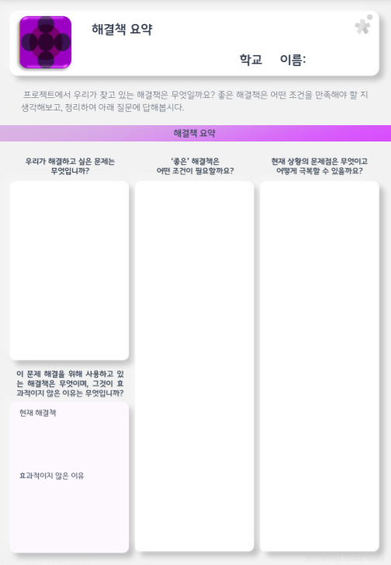
CC(협력지능) 플레이북을 활용하여 해결책을 탐색해 봅시다.
해결책 탐색하기

Slide 18
데이터를 활용하여 인권 문제 해결하기: 결정 실행
01
02
03
04
해결책 결정하기
데이터 처리하기
협력 도구 이해하기
협력 활동 실행하기
탐색한 해결책 중, 최선의 안 결정하기
관련 데이터를 수집, 가공, 분석하기
더 많은 데이터 수집을 위해 협력자 추가로 모으기
협력 공간 및 도구의 사용 방법 익히기
협력 도구를 활용하여 홍보 자료 만들기

Slide 19
해결책을 결정해 봅시다.
해결책 결정하기
모둠별로 홍보 자료를 어떻게 만들지 기준에 맞추어 비교하고, 결정해 봅시다.
1. 들어갈 문구 정하기(세계 인권 선언문 참고)
2. 어떤 협력 도구를 사용할지 정하기
예) 오토드로우, 잇셀프 등
3. 배경과 소품 정하기

Slide 20
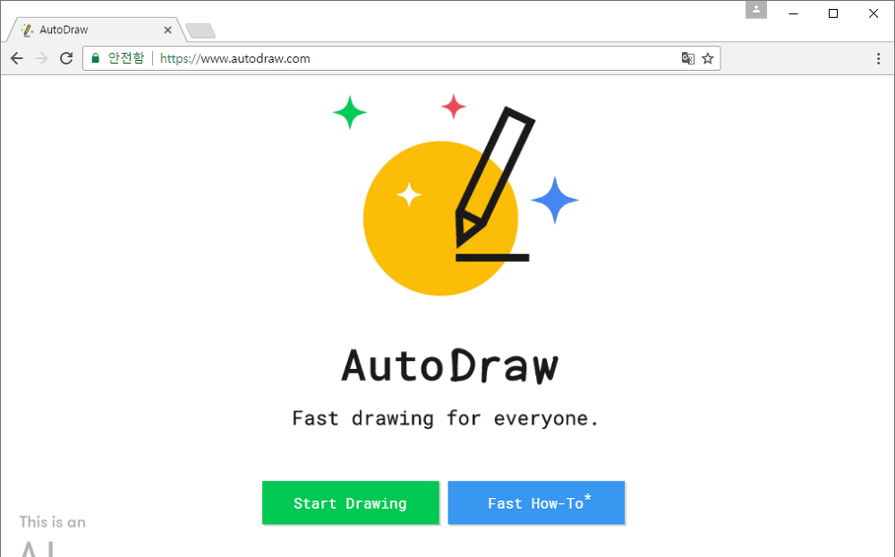
협력 도구를 익히고, 홍보 자료를 만들어 봅시다.
협력 도구 이해하기, 협력 활동 실행하기
(오토드로우) https://www.autodraw.com/
1. 오토드로우에 접속한다.

Slide 21
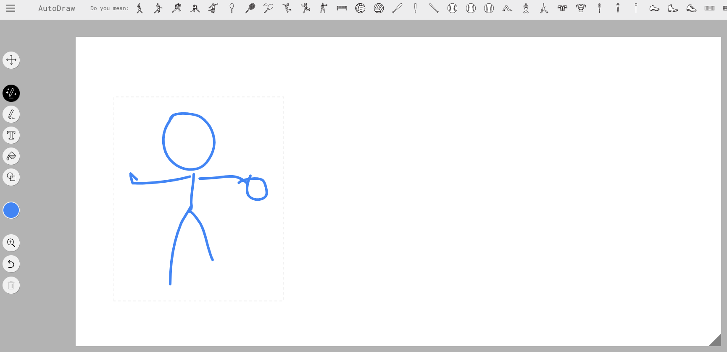
협력 도구를 익히고, 홍보 자료를 만들어 봅시다.
협력 도구 이해하기, 협력 활동 실행하기
(오토드로우) https://www.autodraw.com/
2. 나타내고자 하는 그림을 그린다.

Slide 22
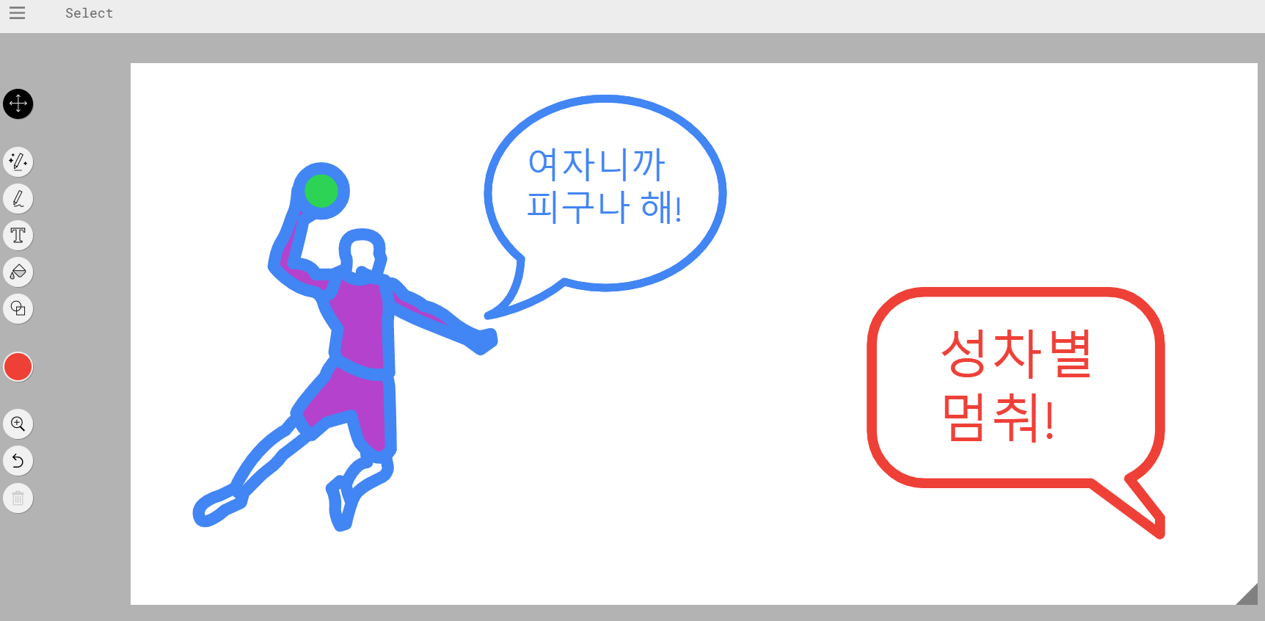
협력 도구를 익히고, 홍보 자료를 만들어 봅시다.
협력 도구 이해하기, 협력 활동 실행하기
(오토드로우) https://www.autodraw.com/
3. 인공지능이 추천하는 그림 중 적절한 것을 선택한다. 홍보 자료를 완성한다.

Slide 23
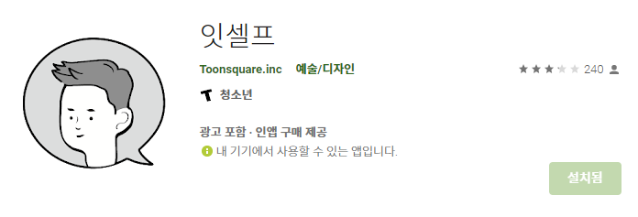
협력 도구를 익히고, 홍보 자료를 만들어 봅시다.
협력 도구 이해하기, 협력 활동 실행하기
(잇셀프) https:https://play.google.com/store/apps/details?id=com.aimonster.toonsquare&hl=ko&gl=US
1. 플레이스토어에서 다운로드 후, 앱을 실행한다.

Slide 24
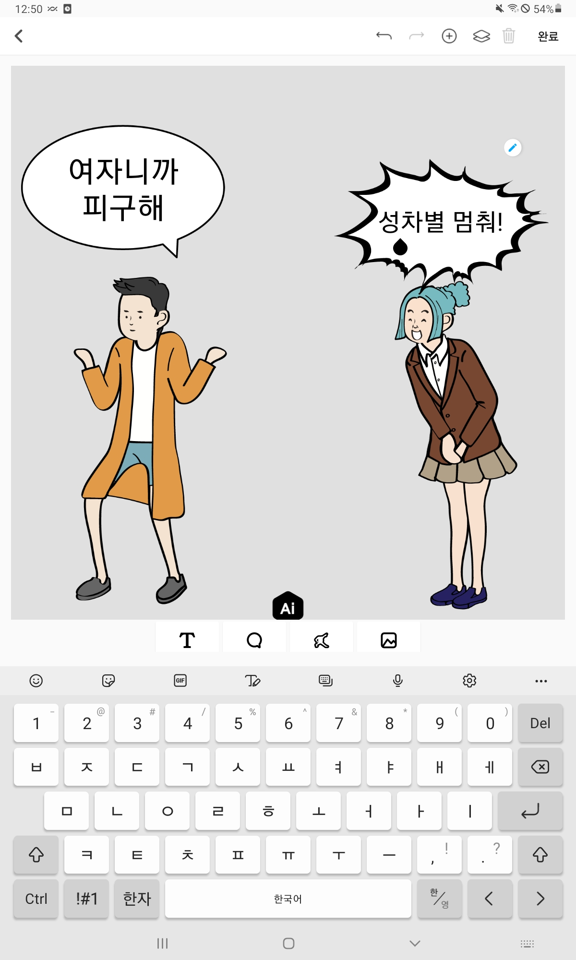
협력 도구를 익히고, 홍보 자료를 만들어 봅시다.
협력 도구 이해하기, 협력 활동 실행하기
(잇셀프) https:https://play.google.com/store/apps/details?id=com.aimonster.toonsquare&hl=ko&gl=US
2. 캐릭터를 선택하고, 말풍선 등을 추가하여 입력한다. 빨간색 원 안의 ‘AI’ 버튼을 누른다.

Slide 25
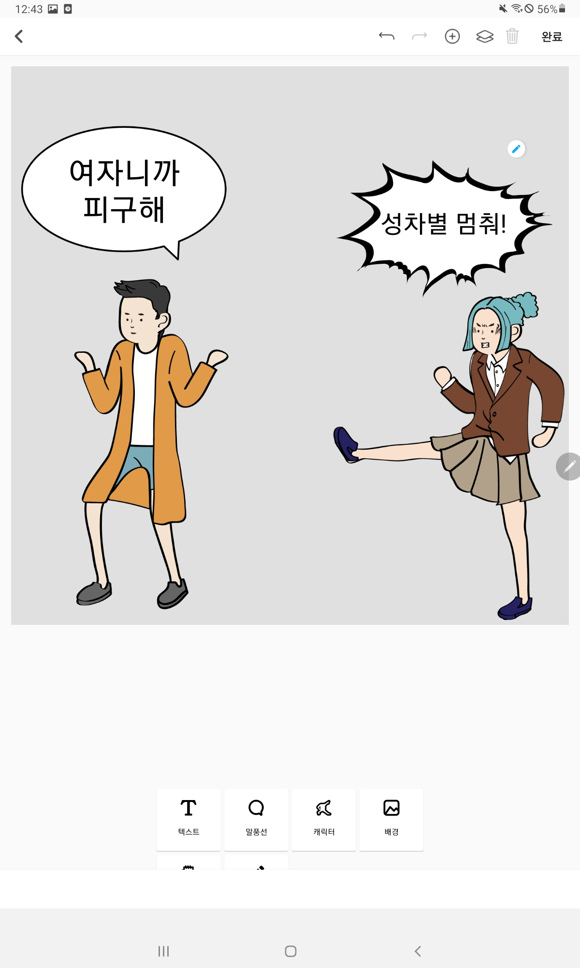
협력 도구를 익히고, 홍보 자료를 만들어 봅시다.
협력 도구 이해하기, 협력 활동 실행하기
(잇셀프) https:https://play.google.com/store/apps/details?id=com.aimonster.toonsquare&hl=ko&gl=US
3. 인공지능이 말풍선 안의 내용을 분석하여 캐릭터의 적절한 표정과 동작을 추천한다.

Slide 26
데이터를 활용하여 인권 문제 해결하기: 학습 적용
01
02
03
04
목표 달성 확인
협력 결과 공유하기
피드백, 상호작용 확인
협력지성 업데이트
문제 이해 단계에서 설정한 목표의 달성 확인하기
메타버스 플랫폼 ‘ZEP’을 통하여 홍보 자료 발표하기
피드백 주고 받기
수정 보완하기
홍보 자료를 지속적으로 사용하여 수정, 보완 확대하기

Slide 27
협력 결과를 발표해 봅시다.
협력 결과 공유하기
(ZEP) https://zep.us/
메타버스 플랫폼 ‘ZEP’을 통하여 제작한 홍보 자료를 발표하고, 서로 피드백을 해준다.

Slide 28
CCI 프로그램
데이터를 활용하여 인권 문제 해결하기
아이디어 생성을 위한 수업
초등학교 5-6학년

